Slide 1
Ny alzheimermedicin: Virkning og vejen til patienterne
Seminar på Alzheimerforeningens Frivilligdag 2025
ved Sofie Dunkerley, Videns konsulent

Slide 2
Overblik over seminar
40 minutters oplæg:
Teorier om Alzheimers sygdom og hvad der forskes i
Om den ny alzheimermedicin: virkning, bivirkninger, kriterier, effekt og barrierer
Hvilke godkendelsesprocesser skal medicinen igennem - og hvad er status nu?
20 minutters fællessnak:
Samtale om det vi har hørt - håb og bekymringer.

Slide 3
Hvor er vi i dag?
Første gang i 20 år med ny medicin i EU
Sygdomsmodificerende – men stadig ikke en kur
Hvorfor vi kun taler om Alzheimers sygdom på dette seminar

Slide 4
Teorier om Alzheimers sygdom
Årsagen til Alzheimer sygdom er uklar - sandsynligvis forskellige sygdomsmekanismer i spil
Teorier fokuserer på eksempelvis neuroinflammation, metabolisme, genetik samt sundhed og livsstil.
En af de tidligste teorier omhandler det kolinerge system, og er baggrunden for udviklingen af kolinesterasehæmmere.
En af de teorier der er mest forskning i er amyloid-teorien, som beskriver hvordan sygdommen udvikler sig.

Slide 5
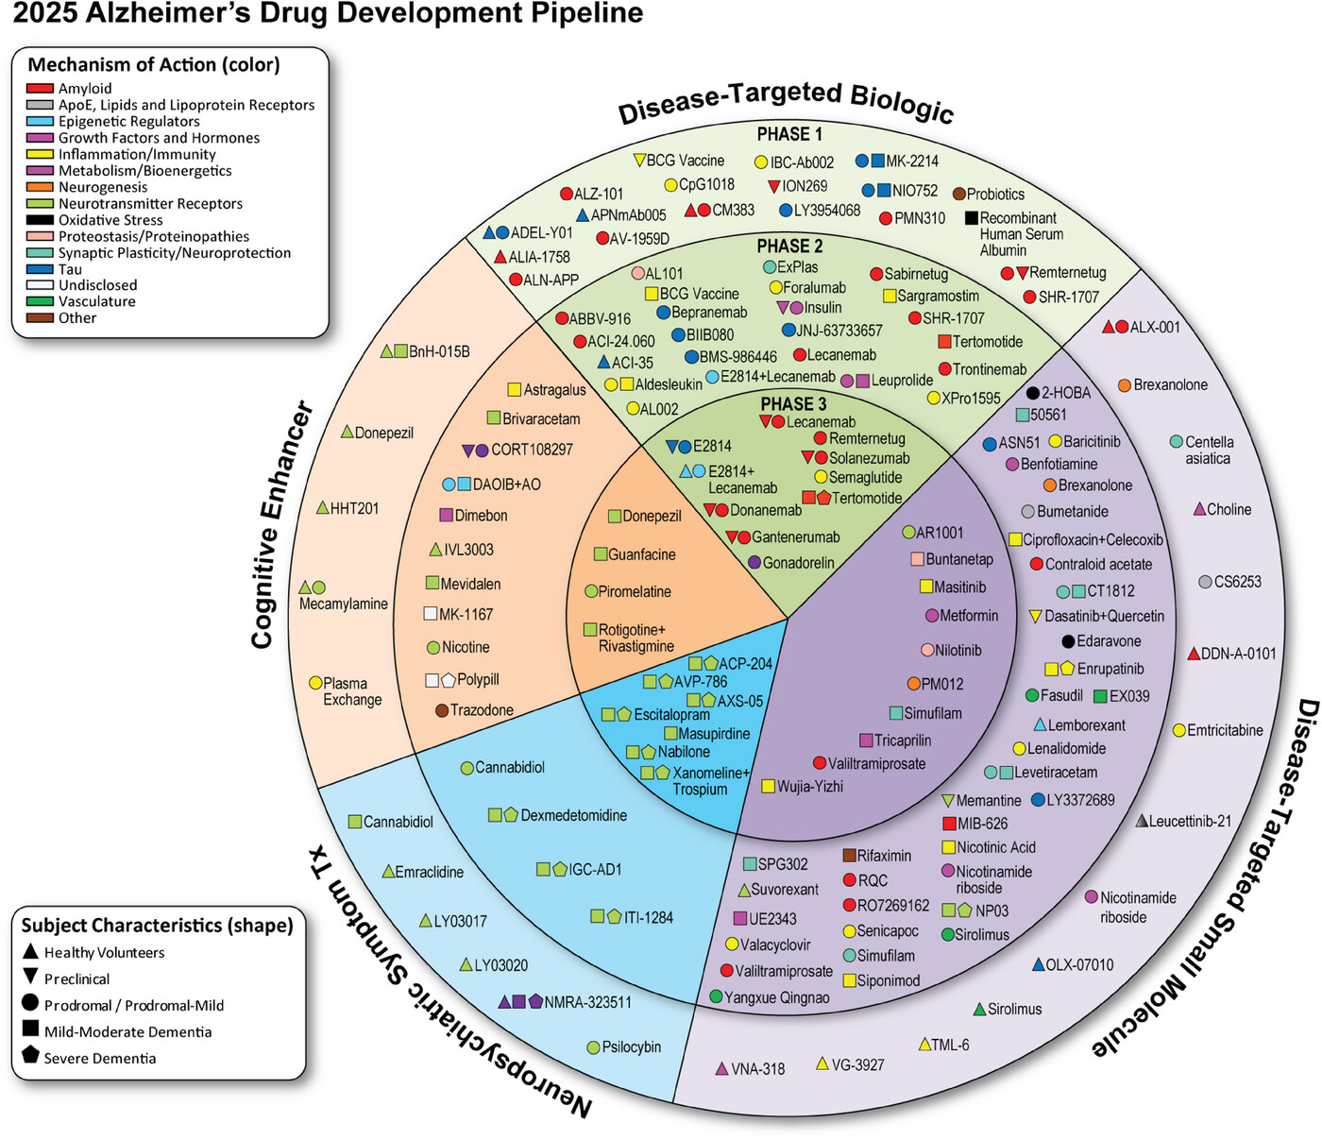

Slide 6

Amyloid-teorien og om ny anti-amyloid medicin
Virkning
Beta-amyloid er et abnormalt proteinfragment, der klumper sig sammen og danner de plaques som er et kendetegn ved Alzheimers sygdom.
Den nye alzheimermedicin er antistoffer der angriber amyloid-beta.
Bivirkninger
Største risiko er amyloidrelateret imaging abnormalitet (ARIA), som er hævelser og blødninger i hjernen.
Administrering
Gives intravenøst
MR scanninger inden og løbende for at overvåge bivirkninger

Slide 7
Effekt
Effekt
Man studerede effekten henover 18 måneder. Effekten svarede til at bremse sygdoms-progression med ca. 30%.
Dette svarer til ca. 5-6 måneders forsinkelse af kognitive og funktionelle tab over de 18 måneder.
Ny data viser at forskellen fortsætter med at vokse over flere år.

Slide 8
Hvad betyder denne forskel i praksis?
 | Hukommelse | Sociale forhold | Hjemlige aktiviteter og hobbyer
0,5 = Meget let svækkelse | Mild konsekvent, men konstant glemsomhed, delvis erindring af begivenheder, ”benign” glemsomhed. | Mindre svækkelse af aktiviteter som arbejde, indkøb, velgørende & sociale sammenhænge | Hjemmelivet, hobbyer, intellektuelle interesser ubetydeligt svækket
1 = Let svækkelse | Moderat hukommelsestab, mest udtalt for nyligt skete begivenheder, manglen griber ind i hverdagsaktiviteter. | Ude af stand til at fungere uafhængigt ved disse aktiviteter, men kan måske stadig være engageret i nogle, fremstår normal ved overfladisk betragtning. | Mild men sikker svækkelse af funktioner i hjemmet, vanskeligste huslige pligter opgivet; mere komplicerede hobbyer & interesser opgivet.
Udsnit af CDR-SB

Slide 9
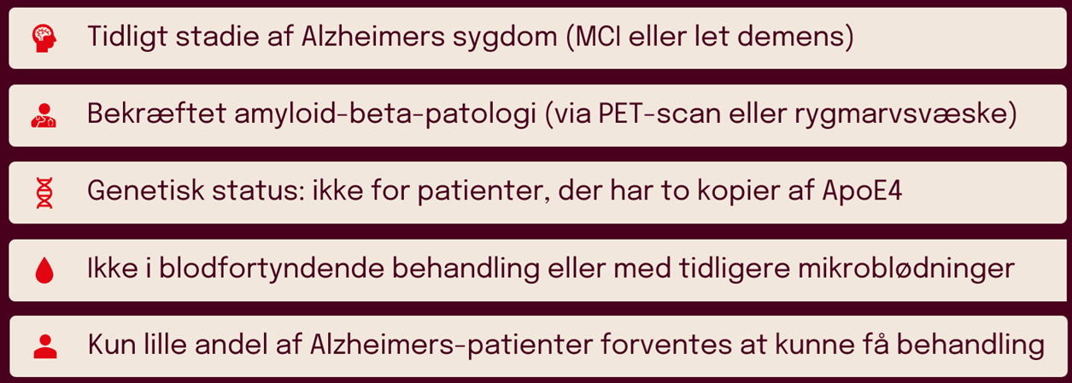
Patienter der kan få medicinen

Slide 10
Barrierer
Tidlig og grundig udredning bliver endnu vigtigere med den ny medicin. Tre barrierer er:
1. Udredningstid
På landsplan blev 26 % af de henviste patienter udredt inden for 90 dage, men med stor variation på tværs af regionerne.
2. Opsporing
Over halvdelen (57 %) af de patienter, der fik en demensdiagnose i 2024, havde demens i moderat til svær grad på diagnosetidspunktet.
3. Yderligere testkrav
Udover de nuværende flaskehalse kommer større krav ift. påvisning af amyloid, APOE4, MR og infusion.

Slide 11



Vejen til danske patienter
EU-Kommissionen
Vurdering af sikkerhed og effekt i CHMP/EMA
Godkendelse til brug i EU
Beslutning om anbefaling til brug i dansk sundhedsvæsen
Lecanemab og donanemab er godkendt til behandling af patienter med tidlig Alzheimers sygdom i flere lande, herunder godkendt i EU.
Lægemidlerne er lanceret i flere lande, herunder USA, Japan og England. Lecanemab er også lanceret i Tyskland, Østrig og Finland.
Lecanemab er under behandling i Medicinrådet med forventet afgørelse i dette år. Donanemab forventes afgjort i første halvdel 2026.

Slide 12
Snak ved bordet
Hvad har I (og patienter/pårørende I møder) af håb og bekymringer omkring den nye medicin?

